Slide 1
JDBC入门
传智.急先锋
北京传智播客教育 www.itcast.cn

Slide 2
Tip：JDBC简介
JDBC全称为：Java DataBase Connectivity（java数据库连接）。
SUN公司为了简化、统一对数据库的操作，定义了一套Java操作数据库的规范，称之为JDBC。
应用程序
应用程序
JDBC
MySQL驱动
Oracle驱动
MySQL驱动
Oracle驱动
MySQL
Oracle
MySQL
Oracle
北京传智播客教育 www.itcast.cn
Notes:
Sun公司为简化数据库开发，定义了一套jdbc接口，这套接口由数据库厂商去实现，这样，开发人员只需要学习jdbc接口，并通过jdbc加载具体的驱动，就可以操作数据库。

Slide 3

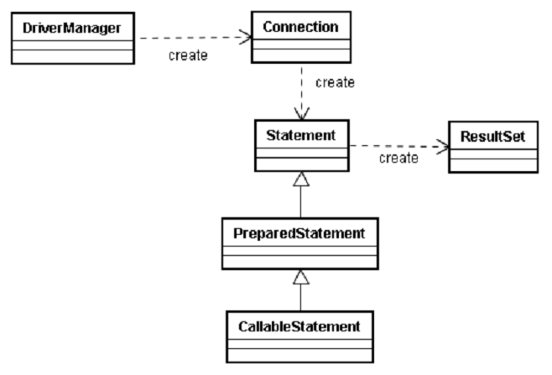
Tip：JDBC简介
组成JDBC的２个包：
  java.sql
  javax.sql
开发JDBC应用需要以上2个包的支持外
还需要导入相应JDBC的数据库实现(即数据库驱动)
北京传智播客教育 www.itcast.cn

Slide 4

Tip：第一个JDBC程序
编程从user表中读取数据，并打印在命令行窗口中。
一、搭建实验环境 ：
    1、在mysql中创建一个库，并创建user表和插入表的数据。
    2、新建一个Java工程，并导入数据驱动。
  二、编写程序，在程序中加载数据库驱动
    DriverManager. registerDriver(Driver driver)
  三、建立连接(Connection)
    Connection conn = DriverManager.getConnection(url,user,pass);
  四、创建用于向数据库发送SQL的Statement对象，并发送sql
    Statement st = conn.createStatement();
    ResultSet rs = st.executeQuery(sql);
  五、从代表结果集的ResultSet中取出数据，打印到命令行窗口
  六、断开与数据库的连接，并释放相关资源
北京传智播客教育 www.itcast.cn
Notes:
１、注册驱动
ＳＵＮ公司定义了ＪＤＢＣ只是一些接口，用户要想操作数据库，需要先把数据库的驱动，也就是ＪＤＢＣ的实现类拿到程序里来，这个操作称之为注册驱动。Sun公司定义了DriveManager类用于完成驱动程序的注册，示例：
DriverManager.registerDrive(new com.mysql.jdbc.Driver());
2、驱动注册后，就可以创建与数据库的连接了。
Connection connection = DriverManager.getConnection();
3、获得连接后，就可以在此连接上创建一条ＳＱＬ语句，并发送给数据库
Statement st = connection.createStatement();
ResultSet set = St.excute(“select * from user”);

Slide 5

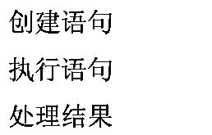
Tip：JDBC编程步骤
装载驱动程序
建立连接
操作数据
释放资源
北京传智播客教育 www.itcast.cn
Notes:
简单的说，JDBC的意义在于在Java程序中执行SQL语句。
驱动程序的意义在于提供统一的接口并隐藏实现细节。驱动程序定义了数据库能做什么（what to do），比如上面提到的这四个步骤，
数据库的制造商（例如Oracle）提供符合这些接口的实现（how to do），我们在编写Java程序中只需要调用驱动程序中的接口就可以操作数据库，完成这四个步骤。同计算机硬件的驱动程序类似，JDBC的驱动实现了”做什么“和”怎么做“的分离。
与使用SQLPlus访问数据库类似，在操作数据库之前，需要先跟数据库建立连接。连接是一个虚拟的概念，并不一定对应着网络连接（例如一些小型的文件数据库），建立连接后，可以通过获得的连接对象来调用SQL语句。
操作数据基本的含义是执行SQL语句，包括DML,DDL,DCL均可，还可以调用数据库中已有的存储过程。
释放资源
使用JDBC编程时，与数据库建立的连接以及通过这个连接创建的语句对象，都有可能需要调用相应的close方法来释放底层建立的网络连接，或者打开的文件。

Slide 6
Tip：JDBC访问数据库的流程
通过DriverManager加载驱动程序driver；
通过DriverManager类获得表示数据库连接的Connection类对象；
通过Connection对象绑定要执行的语句，生成Statement类对象；
执行SQL语句，接收执行结果集ResultSet；
可选的对结果集ResultSet类对象的处理；
必要的关闭ResultSet、Statement和Connection
北京传智播客教育 www.itcast.cn
Notes:
Class.forName(“com.mysql.jdbc.Driver”);
Connection connection = DriverManager.getConnection(
“jdbc:mysql://localhost:3306/test“,”root”,”123”);
Statement stmt = connection.createStatement();
ResultSet rs = stmt.executeQuery("SELECT A_NAME FROM A”);
while (rs.next()) {
String name = rs.getString("A_NAME");
System.out.println(“id:” + id+ “’, name is:”+ name);
}
rs.close();
stmt.close();
connection.close();

Slide 7
Tip：程序详解—DriverManager
DriverManager类的是管理一组 JDBC 驱动程序的基本服务。作用有两个，如下：
注册驱动
  static void registerDriver(Driver driver)方法进行注册驱动
  但是这种方式不是很好，原因如下：
    让应用程序依赖具体的驱动包，如果是切换数据库还需要修改源代码才能完成。
    调用该方法导致驱动被注册两次，通过查看驱动的源代码能发现次问题。
  所以在实际开发中不会这么做？具体做法如下：
    Class.forName("com.mysql.jdbc.Driver");
获取链接对象
北京传智播客教育 www.itcast.cn

Slide 8
Tip：数据库URL
URL用于标识数据库的位置，程序员通过URL地址告诉JDBC程序连接哪个数据库，URL的写法为：
jdbc:mysql:// localhost:3306/test ?key=value
协议
子协议
主机：端口
数据库
常用数据库URL地址的写法：
  Oracle写法：jdbc:oracle:thin:@localhost:1521:sid
  MySql—jdbc:mysql://localhost:3306/sid
Mysql的url地址的简写形式： jdbc:mysql:///sid
常用属性：useUnicode=true&characterEncoding=UTF-8
北京传智播客教育 www.itcast.cn

Slide 9
Tip：程序详解—Connection
Jdbc程序中的Connection，它用于代表数据库的链接，Collection是数据库编程中最重要的一个对象，客户端与数据库所有交互都是通过connection对象完成的，
有两个作用：
  创建执行SQL语句的对象：
    createStatement()：创建向数据库发送sql的statement对象
    prepareStatement(sql) ：创建向数据库发送预编译sql的PreparedSatement对象
    prepareCall(sql)：创建执行存储过程的CallableStatement对象。
  管理事物：
    setAutoCommit(boolean autoCommit)：设置事务是否自动提交。
    commit() ：在链接上提交事务。 ---与事务相关！！
    rollback() ：在此链接上回滚事务。
北京传智播客教育 www.itcast.cn

Slide 10
Tip：程序详解—Statement -- 一次操作
Jdbc程序中的Statement对象用于向数据库发送SQL语句， Statement对象常用方法：
  执行SQL语句
    executeQuery(String sql) ：用于向数据发送查询语句。
    executeUpdate(String sql)：用于向数据库发送insert、update或delete语句
    execute(String sql)：用于向数据库发送任意sql语句
  执行批处理
    addBatch(String sql) ：把多条sql语句放到一个批处理中。
    executeBatch()：向数据库发送一批sql语句执行。
北京传智播客教育 www.itcast.cn

Slide 11
Tip：程序详解—ResultSet
Jdbc程序中的ResultSet用于代表Sql语句的执行结果。Resultset封装执行结果时，采用的类似于表格的方式。ResultSet 对象维护了一个指向表格数据行的游标cursor，初始的时候，游标在第一行之前，调用ResultSet.next() 方法，可以使游标指向具体的数据行，进而调用方法获取该行的数据。
ResultSet既然用于封装执行结果的，所以该对象提供的大部分方法都是用于获取数据的get方法：
  获取任意类型的数据
    getObject(int index)
    getObject(string columnName)
  获取指定类型的数据，例如：
    getString(int index)
    getString(String columnName)
  提问：数据库中列的类型是varchar，获取该列的数据调用什么方法？Int类型呢？bigInt类型呢？Boolean类型？
北京传智播客教育 www.itcast.cn

Slide 12
Tip：常用数据类型转换表
SQL类型
BIT(1) bit(10)
TINYINT
SMALLINT
Int
BIGINT
CHAR,VARCHAR,LONGVARCHAR
Text(clob) Blob
DATE
TIME
TIMESTAMP
Jdbc（rs）对应方法 | 返回类型
getBoolean getBytes() | Boolean byte[]
getByte() | Byte
getShort() | Short
getInt() | Int
getLong() | Long
getString() | String
getClob getBlob() | Clob Blob
getDate() | java.sql.Date
getTime() | java.sql.Time
getTimestamp() | java.sql.Timestamp
北京传智播客教育 www.itcast.cn

Slide 13
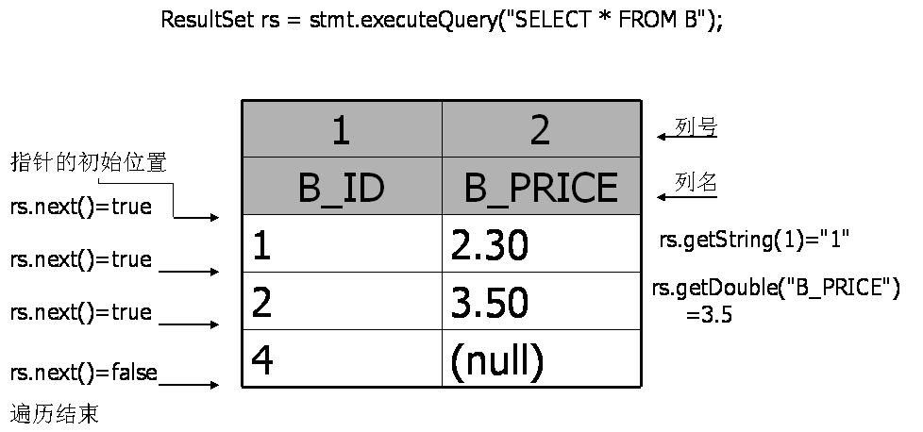
Tip：遍历查询结果
思考：如果SQL语句可能会返回一行数据，也可能查不到任何记录时，代码应该怎么写？
北京传智播客教育 www.itcast.cn
Notes:
通过Statement执行查询时，得到的查询结果即结果集。
结果集在Java中用ResultSet表示。ResultSet方法有些类似于集合框架中的Iterator，遍历ResultSet需要调用ResultSet的next方法。
可以想象有一个游标，开始指向结果集的第一行之前，调用next方法时，首先会判断是否存在下一行，如果存在游标会下移一行，并且返回true，
如果不存在下一行，则返回false，这样对于一个可能返回多行记录的SQL语句，一般的写法是：
ResultSet rs = stmt.executeQuery(….);
while(rs.next()){
//从当前行中取数据
}
如果SQL语句一定会返回一行数据，可以这样编码：
ResultSet rs=stmt.executeQuery(….);
rs.next();
//从当前行中取数据
思考：如果SQL语句可能会返回一行数据，也可能查不到任何记录时，代码应该怎么写？

Slide 14
Tip：ResultSet 滚动结果集策略（了解）
使用该方法可以设置滚动结果集的策略：
  Statement createStatement(int resultSetType, int resultSetConcurrency);
  resultSetType ：代表滚动结果集的类型
  resultSetConcurrency ：代表结果集的并发策略
常用的结果集类型
  TYPE_FORWARD_ONLY ：结果集只能向下
  TYPE_SCROLL_INSENSITIVE ：可以滚动，不能修改记录
  TYPE_SCROLL_SENSITIVE ：可以滚动，可以修改记录
常用的并发策略
  CONCUR_READ_ONLY ：只读的，不能修改
  CONCUR_UPDATABLE ：结果集可以修改
北京传智播客教育 www.itcast.cn
Notes:
几种组合方式：
TYPE_FORWARD_ONLY CONCUR_READ_ONLY 默认的结果集，只能向下，不能修改记录
TYPE_SCROLL_INSENSITIVE CONCUR_READ_ONLY 可以滚动，不能修改记录
TYPE_SCROLL_SENSITIVE CONCUR_UPDATABLE 可以滚动，也可以修改记录
Class.forName("com.mysql.jdbc.Driver");
Connection conn = DriverManager.getConnection("jdbc:mysql:///mydb4", "root", "root");
Statement stmt = conn.createStatement(ResultSet.TYPE_SCROLL_SENSITIVE, ResultSet.CONCUR_UPDATABLE);
String sql = "select * from user";
ResultSet rs = stmt.executeQuery(sql);
rs.absolute(3);
rs.updateString("username", "如花");
rs.updateRow();
rs.close();
stmt.close();
conn.close();

Slide 15
Tip：ResultSet 滚动结果集方法（了解）
ResultSet还提供了对结果集进行滚动和更新的方法
Statement stmt = conn.createStatement(ResultSet.TYPE_SCROLL_SENSITIVE,ResultSet.CONCUR_UPDATABLE);
  next()：移动到下一行
  previous()：移动到前一行
  absolute(int row)：移动到指定行
  beforeFirst()：移动resultSet的最前面
  afterLast() ：移动到resultSet的最后面
  updateRow() ：更新行数据
北京传智播客教育 www.itcast.cn
Notes:
// 设置滚动结果集（既能滚动又能修改）
Statement stmt = conn.createStatement(ResultSet.TYPE_SCROLL_SENSITIVE, ResultSet.CONCUR_UPDATABLE);
ResultSet rs = stmt.executeQuery(sql);
// 直接定位到第三行
rs.absolute(3);
// 设置修改用户名
rs.updateString("username", "ddd");
// 修改该行
rs.updateRow();

Slide 16
Tip：程序详解—释放资源
Jdbc程序运行完后，切记要释放程序在运行过程中，创建的那些与数据库进行交互的对象，这些对象通常是ResultSet, Statement和Connection对象。
特别是Connection对象，它是非常稀有的资源，用完后必须马上释放，如果Connection不能及时、正确的关闭，极易导致系统宕机。Connection的使用原则是尽量晚创建，尽量早的释放。
为确保资源释放代码能运行，资源释放代码也一定要放在finally语句中。
北京传智播客教育 www.itcast.cn

Slide 17
Tip：使用JDBC对数据库进行CRUD
Jdbc中的statement对象用于向数据库发送SQL语句，想完成对数据库的增删改查，只需要通过这个对象向数据库发送增删改查语句即可。
Statement对象的executeUpdate方法，用于向数据库发送增、删、改的sql语句，executeUpdate执行完后，将会返回一个整数(即增删改语句导致了数据库几行数据发生了变化)。
Statement.executeQuery方法用于向数据库发送查询语句，executeQuery方法返回代表查询结果的ResultSet对象。
练习：编写程序对User表进行增删改查操作。
练习：编写工具类简化CRUD操作。(异常暂不处理)
北京传智播客教育 www.itcast.cn
Notes:
insert into users(id,birthday) values(1,to_date('1980-09-09','yyyy-mm-dd'));

Slide 18
Tip：CRUD操作-create
使用executeUpdate(String sql)方法完成数据添加操作，示例操作：
Statement st = conn.createStatement();
String sql = "insert into user(….) values(…..) ";
int num = st.executeUpdate(sql);
if(num>0){
System.out.println("插入成功！！！");
}
北京传智播客教育 www.itcast.cn

Slide 19
Tip：CRUD操作-updata
使用executeUpdate(String sql)方法完成数据修改操作，示例操作：
Statement st = conn.createStatement();
String sql = “update user set name=‘’ where name=‘’";
int num = st.executeUpdate(sql);
if(num>0){
System.out.println(“修改成功！！！");
}
北京传智播客教育 www.itcast.cn

Slide 20
Tip：CRUD操作-delete
使用executeUpdate(String sql)方法完成数据删除操作，示例操作：
Statement st = conn.createStatement();
String sql = “delete from user where id=1;
int num = st.executeUpdate(sql);
if(num>0){
System.out.println(“删除成功！！！");
}
北京传智播客教育 www.itcast.cn

Slide 21
Tip：CRUD操作-Retrieve/Read
使用executeQuery(String sql)方法完成数据查询操作，示例操作：
Statement st = conn.createStatement();
String sql = “select * from user where id=1;
ResultSet rs = st.executeQuery(sql);
while(rs.next()){
//根据获取列的数据类型，分别调用rs的相应方法
//映射到java对象中
}
北京传智播客教育 www.itcast.cn

Slide 22
Tip：JDBC工具类的封装和CURD
使用JDBC完成数据的CURD操作具有很多重复性的代码，像驱动加载、获取链接、释放资源等，所以可以封装成工具类方便使用。
使用封装的工具类完成CURD的操作。
北京传智播客教育 www.itcast.cn

Slide 23
Tip：JavaEE模式-DAO 模式
SUN公司在早期的JAVAEE体系分成了三层经典结构：WEB层 （Servlet/JSP）– 业务层（JavaBean） – 持久层（JDBC）
早期采用Servlet+JSP+JavaBean+JDBC架构完成开发
  现在采用框架来完成开发（ssh框架）Struts2 + Spring + Hibernate
  DAO模式就是持久层的一种解决方案，封装对于数据源及其数据的单个操作，需要提供一组接口，供业务层访问，业务调用DAO的代码时候需要传递一个对象。
数据源可能是文件、数据库等任意存储方式
负责管理与数据源的连接
负责数据的存取（CRUD)
北京传智播客教育 www.itcast.cn

Slide 24
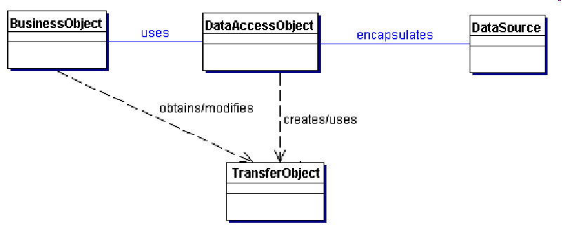
Tip：DAO模式的类图
Value object
北京传智播客教育 www.itcast.cn

Slide 25
Tip：DAO 模式中的对象
Business Object
  代表数据的使用者
DataAccessObject
  抽象并封装了对底层数据源的操作
DataSource
  数据源
TransferObject
  表示数据的Java Bean
北京传智播客教育 www.itcast.cn
Notes:
public interface CustomerDAO {
public int insertCustomer(...);
public boolean deleteCustomer(...);
public Customer findCustomer(...);
public boolean updateCustomer(...);
public Collection selectCustomersTO(...);
...
}
public class Customer implements java.io.Serializable {
// member variables
int CustomerNumber;
String name;
String streetAddress;
String city;
...
// getter and setter methods...
...
}

Slide 26
Tip：实例练习—用户登陆
编写用户登陆案例，实现如下需求：
  1、把文件换成数据库
  2、使用DAO模式
  3、防范sql注入攻击（xxx ‘ or ‘ 1=1 或者 xxx ‘ – ‘）
可以使用PreparedStatement对象对SQL进行预编译。
  使用占位符?代表SQL语句中的变量，将编写的SQL语句发送给MySQL的服务器进行SQL编译。
  如果一条SQL语句已经编译完成，那么格式就固定了。你传入进来的参数如果包含关键字or – 等，被当成普通的字符串处理。
北京传智播客教育 www.itcast.cn

Slide 27
Tip：PreparedStatement
PreparedStatement是Statement的子接口，它的实例对象可以通过调用Connection.preparedStatement(sql)方法获得，相对于Statement对象而言：
  PreperedStatement可以避免SQL注入的问题。
  Statement会使数据库频繁编译SQL，可能造成数据库缓冲区溢出。PreparedStatement 可对SQL进行预编译，从而提高数据库的执行效率。
  并且PreperedStatement对于sql中的参数，允许使用占位符的形式进行替换，简化sql语句的编写。
改写：使用PreparedStatement改写Dao （CRUD）
北京传智播客教育 www.itcast.cn

Slide 28
Tip：使用JDBC处理大数据
在实际开发中，程序需要把大文本 Text 或二进制数据 Blob保存到数据库。
Text是mysql叫法，Oracle中叫Clob
基本概念：大数据也称之为LOB(Large Objects)，LOB又分为：
  clob和blob
    clob用于存储大文本。Text
    blob用于存储二进制数据，例如图像、声音、二进制文等。
对MySQL而言只有blob，而没有clob，mysql存储大文本采用的是Text，Text和blob分别又分为：
    TINYTEXT(255)、TEXT(64k)、MEDIUMTEXT(16M)和LONGTEXT(4G)
    TINYBLOB、BLOB、MEDIUMBLOB和LONGBLOB
北京传智播客教育 www.itcast.cn

Slide 29
Tip：使用JDBC处理大文本
对于MySQL中的Text类型，可调用如下方法设置：
PreparedStatement.setCharacterStream(index, reader, length);
//注意length长度须设置，并且设置为int型
//当包过大时修改配置：[mysqld] max_allowed_packet=64M
对MySQL中的Text类型，可调用如下方法获取：
reader = resultSet. getCharacterStream(i);
等价于
reader = resultSet.getClob(i).getCharacterStream();
北京传智播客教育 www.itcast.cn
Notes:
public void demo1() throws FileNotFoundException {
// 将dulala.txt 保存数据库mytext表中
Connection conn = null;
// 保存大数据 必须用预编译
PreparedStatement stmt = null;
try {
conn = JDBCUtils.getConnection();
String sql = "insert into mytext values(null,?)";
stmt = conn.prepareStatement(sql);
// 缺少一个参数
File file = new File("dulala.txt");
Reader reader = new FileReader(file);
stmt.setCharacterStream(1, reader, (int) file.length());
stmt.executeUpdate();// 不用写SQL
} catch (SQLException e) {
e.printStackTrace();
} finally {
JDBCUtils.release(stmt, conn);
}
}
@Test
public void demo2() throws Exception {
Connection conn = null;
PreparedStatement stmt = null;
ResultSet rs = null;
try {
conn = JDBCUtils.getConnection();
String sql = "select * from mytext where id = ?";
stmt = conn.prepareStatement(sql);
// 设置参数
stmt.setInt(1, 1);
rs = stmt.executeQuery();// 不用写SQL
if (rs.next()) {
Reader reader = rs.getCharacterStream("textdata");
// 将内容保存 文件中
Writer writer = new FileWriter("dulala_bak.txt");
int c;
while ((c = reader.read()) != -1) {
writer.write(c);
}
reader.close();
writer.close();
}
} catch (SQLException e) {
e.printStackTrace();
} finally {
JDBCUtils.release(rs, stmt, conn);
}
}

Slide 30
Tip：使用JDBC处理二进制数据
对于MySQL中的BLOB类型，可调用如下方法设置：
PreparedStatement. setBinaryStream(i, inputStream, length);
对MySQL中的BLOB类型，可调用如下方法获取：
InputStream in = resultSet.getBinaryStream(i);
InputStream in = resultSet.getBlob(i).getBinaryStream();
北京传智播客教育 www.itcast.cn
Notes:
@Test
public void demo1() throws IOException {
// 将 notfar.mp3 存入数据库 myblob 表中
Connection conn = null;
// 保存大数据 必须用预编译
PreparedStatement stmt = null;
try {
conn = JDBCUtils.getConnection();
String sql = "insert into myblob values(null,?)";
stmt = conn.prepareStatement(sql);
// 设置参数
File file = new File("notfar.mp3");
InputStream in = new FileInputStream(file);
stmt.setBinaryStream(1, in, (int) file.length());
stmt.executeUpdate();
} catch (SQLException e) {
e.printStackTrace();
} finally {
JDBCUtils.release(stmt, conn);
}
}
@Test
public void demo2() throws IOException {
// 读取保存在数据库 notfar.mp3
Connection conn = null;
PreparedStatement stmt = null;
ResultSet rs = null;
try {
conn = JDBCUtils.getConnection();
String sql = "select * from myblob where id = ?";
stmt = conn.prepareStatement(sql);
// 设置参数
stmt.setInt(1, 1);
rs = stmt.executeQuery();
if (rs.next()) {
InputStream in = new BufferedInputStream(rs
.getBinaryStream("blobdata"));
OutputStream out = new BufferedOutputStream(
new FileOutputStream("notfar_bak.mp3"));
int b;
while ((b = in.read()) != -1) {
out.write(b);
}
in.close();
out.close();
}
} catch (SQLException e) {
e.printStackTrace();
} finally {
JDBCUtils.release(rs, stmt, conn);
}
}

Slide 31
Tip：使用JDBC进行批处理
业务场景：当需要向数据库发送一批SQL语句执行时，应避免向数据库一条条的发送执行，而应采用JDBC的批处理机制，以提升执行效率。
实现批处理有两种方式，第一种方式：
  Statement.addBatch(sql)
  执行批处理SQL语句
  executeBatch()方法：执行批处理命令
  clearBatch()方法：清除批处理命令
北京传智播客教育 www.itcast.cn

Slide 32
Tip：使用JDBC进行批处理
Connection conn = null;
Statement st = null;
ResultSet rs = null;
try {
  conn = JdbcUtil.getConnection();
  String sql1 = "insert into person(name,password,email,birthday)
  values('kkk','123','abc@sina.com','1978-08-08')";
  String sql2 = "update user set password='123456' where id=3";
  st = conn.createStatement();
  st.addBatch(sql1); //把SQL语句加入到批命令中
  st.addBatch(sql2); //把SQL语句加入到批命令中
  st.executeBatch();
} finally{
JdbcUtil.free(conn, st, rs);
}
北京传智播客教育 www.itcast.cn
Notes:
// 编写一个批处理 程序，从建立数据库，到建立数据表，到插入数据、到修改数据都执行
@Test
public void demo1() {
Connection conn = null;
Statement stmt = null;
// 批处理 通常不执行查询语句，主要执行select之外其他SQL语句
try {
conn = JDBCUtils.getConnection();
stmt = conn.createStatement();
String sql1 = "create database day13test";
String sql2 = "use day13test";
String sql3 = "create table info(id int,name varchar(20))";
String sql4 = "insert into info values(1,'aa')";
String sql5 = "insert into info values(2,'bb')";
String sql6 = "update info set name='cc' where id =1";
stmt.addBatch(sql1);
stmt.addBatch(sql2);
stmt.addBatch(sql3);
stmt.addBatch(sql4);
stmt.addBatch(sql5);
stmt.addBatch(sql6);
stmt.executeBatch();
} catch (SQLException e) {
e.printStackTrace();
} finally {
JDBCUtils.release(stmt, conn);
}
}

Slide 33
Tip：使用JDBC进行批处理
采用Statement.addBatch(sql)方式实现批处理：
  优点：可以向数据库发送多条不同的ＳＱＬ语句。
  缺点：
    SQL语句没有预编译。
    当向数据库发送多条语句相同，但仅参数不同的SQL语句时，需重复写上很多条SQL语句。例如：
  Insert into user(name,password) values(‘aa’,’111’);
  Insert into user(name,password) values(‘bb’,’222’);
  Insert into user(name,password) values(‘cc’,’333’);
  Insert into user(name,password) values(‘dd’,’444’);
北京传智播客教育 www.itcast.cn
Notes:
public void demo2() {
long start = System.currentTimeMillis();
Connection conn = null;
PreparedStatement stmt = null;
try {
conn = JDBCUtils.getConnection();
String sql = "insert into person values(?,?,?)";
stmt = conn.prepareStatement(sql);
// 设置参数
for (int i = 1; i <= 100000; i++) {
stmt.setInt(1, i);
stmt.setString(2, "name" + i);
stmt.setString(3, "email" + i + "@itcast.cn");
// 将参数加入批处理中
stmt.addBatch();
// 每隔1000条发送一次
if (i % 1000 == 0) {
stmt.executeBatch();// 发送一次SQL
// 缓存还存在
stmt.clearBatch();
}
}
// 为了防止还有SQL 没有发送
stmt.executeBatch();
} catch (SQLException e) {
e.printStackTrace();
} finally {
JDBCUtils.release(stmt, conn);
}
long end = System.currentTimeMillis();
System.out.println("运行时间：" + (end - start));
}

Slide 34
Tip：使用JDBC进行批处理
实现批处理的第二种方式：
  PreparedStatement.addBatch()
北京传智播客教育 www.itcast.cn

Slide 35
Tip：使用JDBC进行批处理
conn = JdbcUtil.getConnection();
String sql = "insert into person(name,password,email,birthday) values(?,?,?,?)";
st = conn.prepareStatement(sql);
for(int i=0;i<50000;i++){
  st.setString(1, "aaa" + i);
  st.setString(2, "123" + i);
  st.setString(3, "aaa" + i + "@sina.com");
  st.setDate(4,new Date(1980, 10, 10));
  st.addBatch();
  if(i%1000==0){
    st.executeBatch();
    st.clearBatch();
  }
}
st.executeBatch();
北京传智播客教育 www.itcast.cn

Slide 36
Tip：使用JDBC进行批处理
采用PreparedStatement.addBatch()实现批处理
  优点：发送的是预编译后的SQL语句，执行效率高。
  缺点：只能应用在SQL语句相同，但参数不同的批处理中。因此此种形式的批处理经常用于在同一个表中批量插入数据，或批量更新表的数据。
北京传智播客教育 www.itcast.cn

